Slide 1

Mülkiyetin Tarihini Yazan Kurum
2023/5 SAYILI GENELGE
TALEBE BAĞLI İŞLEMLERİN YAPIMI VE KONTROLÜ GENELGESİ
Notes:
5368 SAYILI LİHKAB KANUNU

Slide 2
1) YETKİ VE SORUMLULUK
SUNUM PLANI
2) İLGİLİSİNİN BELİRLENMESİ
3) TEKNİK BİLGİ VE BELGE TALEPLERİN KARŞILANMASI
4) DÖNER SERMAYE HİZMET BEDELİNİN TAHSİLİ
5) PLAN ÖRNEĞİ
6) YER GÖSTERME
7) APLİKASYON
8) CİNS DEĞİŞİKLİĞİ
9) MUHDESATIN CİNSE TAŞINMASI
10) MUHDESATIN TERKİNİ İŞLEMİ
11) İRTİFAK HAKKI
12) BİRLEŞTİRME

Slide 3

YETKİ VE SORUMLULUK
APLİKASYON, YER GÖSTERME VE PLAN ÖRNEĞİ İŞLERİNİN YAPIMI VE KONTROLÜNDEN
CİNS DEĞİŞİKLİĞİ, BİRLEŞTİRME, İRTİFAK HAKKI TESİSİ VEYA TERKİNİ, MUHDESATIN CİNSE TAŞINMASI, MUHDESATIN TERKİNİ İŞLEMLERİNİN YAPIMINDAN
KONTROLÜNDEN İSE KADASTRO MÜDÜRLÜĞÜ SORUMLUDUR
3091 SAYILI KANUN KAPSAMINDA ÖNCELİK LİHKAB ANCAK YAZI İLE KADASTRO MÜDÜRLÜĞÜNDEN İSTENMESİ HALİNDE KADASTRO MÜDÜRLÜĞÜ BU İŞLEMİ YAPAR.

Slide 4
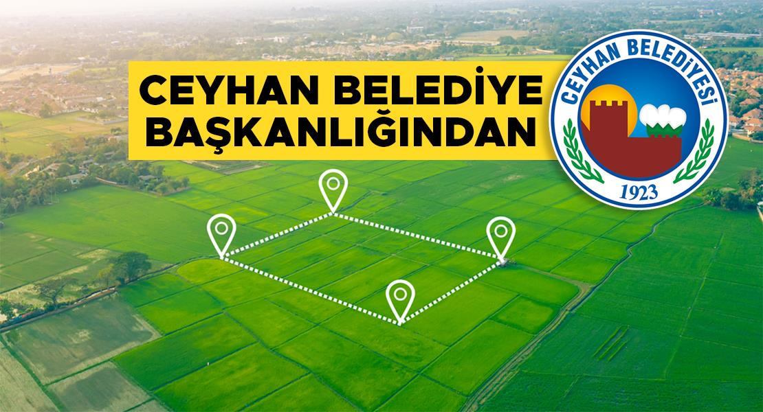
TAMAMI KAM KURUM KURULUŞLARI YA DA BELEDİYE ADINA KAYITLI OLMASINDA BU İDAREDE GÖREVLİ SORUMLU MÜHENDİSÇE BİRLEŞTİRME İŞLEMİNİ YAPILABİLİR
BİRDEN FAZLA TAŞINMAZ BİRDEN FAZLA KAMU KURUMUNA AİT TAŞINMAZ SÖZ KONUSU İSE, DİĞER KURUMLARIN ONAYI İLE KURUMDA GÖREVLİ BİR MÜHENDİS TARAFINDAN YAPILABİLİR
BİR KISMI KAMU KURUM VE KURULUŞLARI YA DA BELEDİYE İLE VATANDAŞA AİT İSE; 3194/15-16 KAPSAMINDA İŞLEMLERİ LİHKAB TARAFINDAN İŞLEM YAPILABİLİR.

Slide 5


LİHKAB’TA ÇALIŞAN TEKNİK BÜRO PERSONELİ (ARAZİ KONTROLÜ DIŞINDA ) İŞLEMLERİ TEKNİSYEN/TEKNİKER TAKİP EDEBİLİR.
SORUMLULUK İLGİLİ LİSANSLI MÜHENDİSTEDİR.
KADASTRO MÜDÜRLÜĞÜNCE YAPIM VE ONAY SORUMLULUĞU ÜSTLENİLEN TESCİLE KONU OLAN VE OLMAYAN İŞ VE İŞLEMLERDEKİ TEKNİK YETKİ VE SORUMLULUK, İŞLEMDE GÖREV ALAN KONTROL MÜHENDİSİ, MÜHENDİS, KONTROL MEMURU, TEKNİKER VE TEKNİSYENE AİTTİR.

Slide 6



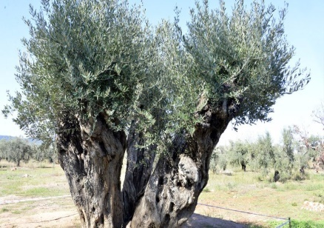
İLGİLİSİNİN BELİRLENMESİ
Notes:
Talep sahibinin, hak sahibi olması ya da taşınmaz veya işlem yönüyle yasal ilgili olmalıdır.

Slide 7

TAŞINMAZIN MALİKİ
TAŞINMAZIN MALİKİNİN; VEKİLİ, MİRASÇISI, VASİ , KAYYUM VB.
TAŞINMAZIN MALİKİ TÜZEL KİŞİ İSE ; TEMSİLCİSİ
TAŞINMAZ ÜZERİNDEKİ SINIRLI AYNİ HAKKIN LEHTARI SAHİP OLDUĞU HAK İLE
SINIRLI OLARAK İLGİLİDİR VE SÖZ KONUSU HAKLA SINIRLI İŞLEM TALEBİNDE BULUNABİLİR
KAMU KURUM VE KURULUŞLARINA AİT TAŞINMAZLARIN ÜÇÜNCÜ KİŞİLERE
SATILMASI AMACI İLE APLİKASYON İŞLEMLERİNDE, YAZIDA İŞLEMİ TALEP
EDEN GERÇEK/TÜZEL KİŞİNİN T.C KİMLİK NUMARASI /VERGİ NUMARASININ
BELİRTİLMESİ HALİNDE, BU KİŞİLER DE TAŞINMAZIN İLGİLİSİ SAYILIR
LİHKAB KAPSAMINDA YAPILAN İŞLEMLERDE : MALİK ADINA LİHKAB

Slide 8
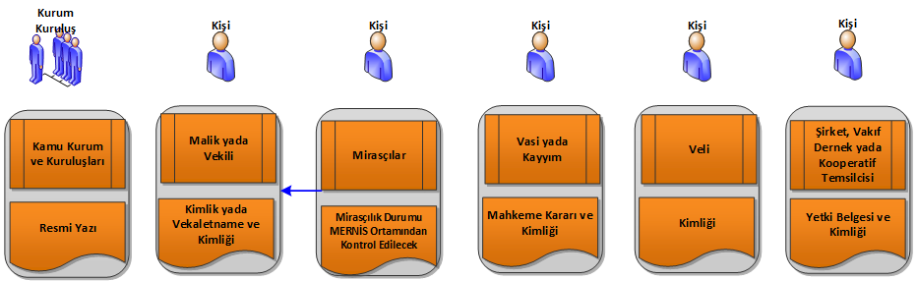

Slide 9
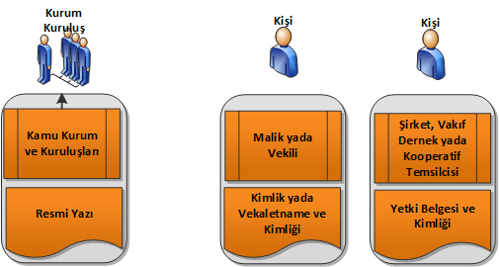


Slide 10
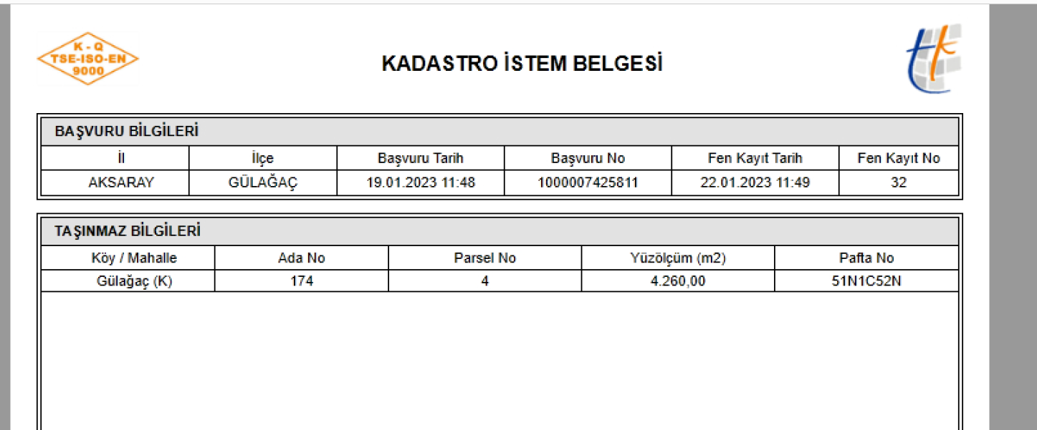

TALEBİN ALINMASI
EBYS
E-DEVLET/WEB
MEGSİS
KBU-LİHKAB
GÖREVLİ PERSONEL
BİLGİ BELGE TEMİNİ KONTROLLÜK İŞLEMLERİ
DÖNERSERMAYE BEDELİNİN HESAPLANMASI
Aynı gün/ Ertesi gün
SMS İLE BİLGİLENDİRME
İŞLEMİN KARŞILANMASI
TAPU MÜDÜRLÜĞÜNCE TESCİL İŞLEMİNİN GERÇEKLEŞMESİ
EBYS VE MEGSİS’DEN İŞLEMİN KAPATILMASI
KBU-LİHKAB KISMINDA İŞLEMİN KAPATILMASI (LİHKAB TARAFINDAN)

Slide 11
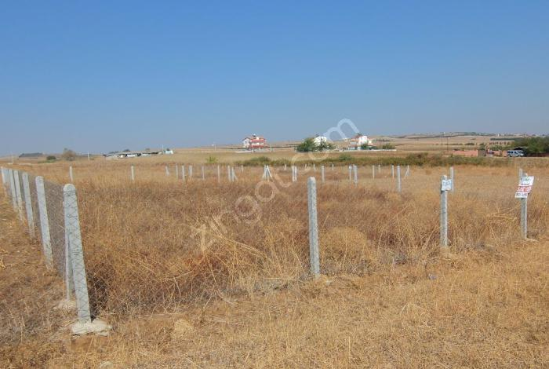

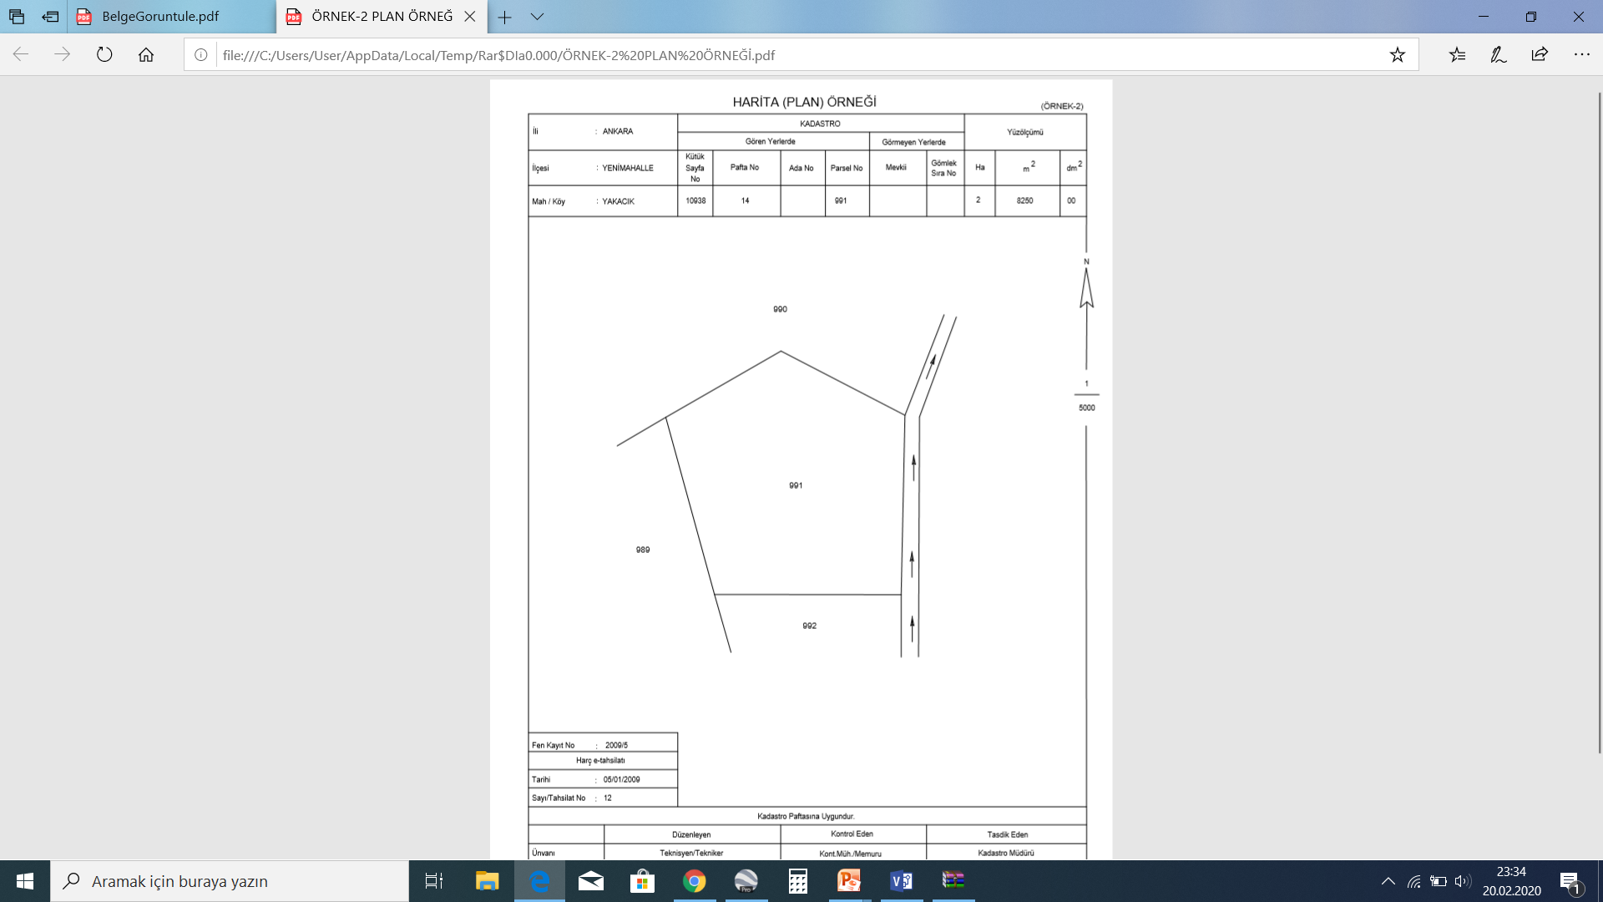
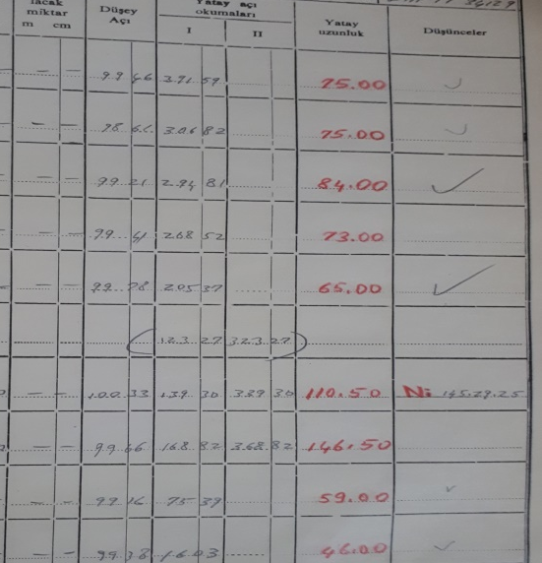

RESMİ YAZI İLE
RESMİ YAZI İLE EKİNDE
ANKARA
İSTANBUL
Plan Örneği verilmesi için Yetkili lisanslı büro bulunmaması gerekmektedir.

Slide 12
PLAN ÖRNEĞİ TALEBİ WEB BAŞVURU/
E-DEVLET ÜZERİNDEN YAPILMASI DURUMUNDA İŞLEM KADASTRO MÜDÜRLÜĞÜNCE YAPILIR.
Notes:
TAPU, KADASTRO VE TAPU MÜDÜRLÜĞÜNDEKİ PERSONELLER VATANDAŞA E DEVLET ÜZERİNDEN YARDIMCI OLACAK.

Slide 13
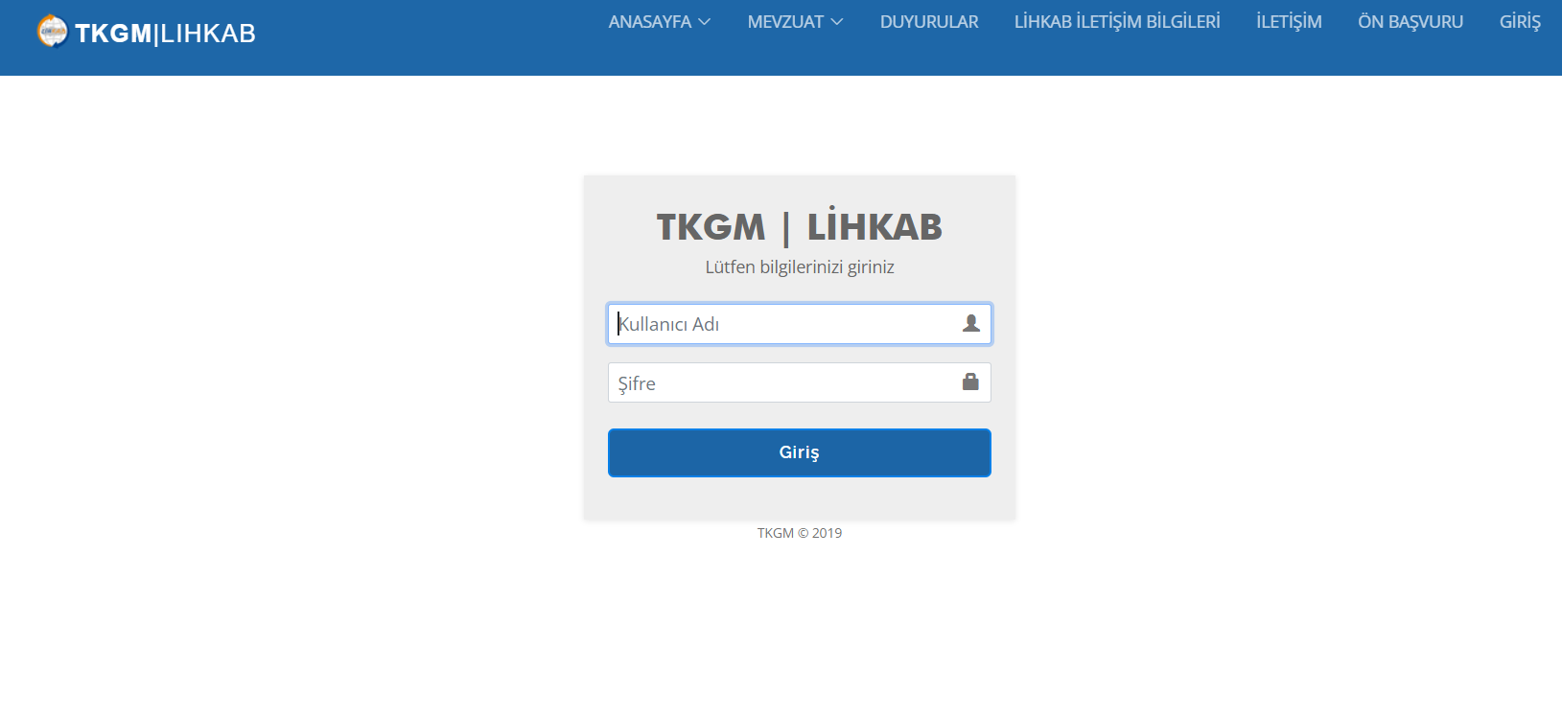
SİSTEM DIŞINDAN BAŞRUVU BELGESİNE İMZA ALINMAK SURETİYLE VERİLİR
Notes:
RESMİ YAZI LE GELENLER RESMİ YAZI İLE CAVAP VERİLİR

Slide 14


DÖNER SERMAYE HİZMET BEDELİL TAHSİLİ
TALEP UYGUN MU?
MUAF MI?
BÜRO VE ARAZİ KONTROLÜ YAPILMADAN TALEBİNDEN VAZGEÇİLMESİ HALİNDE
DÖNER SERMAYE
ÜCRETİ
HESAPLANIR
TAHSİL EDİLİR.
DİLEKÇE ALINIR VE DÖNER SERMAYE İŞLETME MÜDÜRLÜĞÜNE GÖNDERİLİR.
İŞLEME YÖN VERİLİR
Notes:
Okul ve hükmet binası MEGSİSDE AÇIKLAMA KISMINA kısmına yazılır.
Kadastro mahkemelerinin taleplerinde döner sermaye ücreti almıyoruz.
Aplikasyon ve yer gösterme işlemlerinde arazi işleri yapılmadan vazgeçmesi halinde ödene yapılır.

Slide 15
İŞLEMLERİN YAPIMI, İSTENEN, DÜZENLENEN BELGELER VE KONTROL
TAŞINMAZDA TEKNİK BİR HATA VAR MI?
Eğer hata tespit edilirse öncelikle düzeltmemiz gerekiyor. (2022/7 sayılı Genelge)
LİHKAB tarafından hatanın tespitinde kadastro müdürlüğüne bildirecek.
KOORDİNAT SİSTEMİ
Taşınmaza ilişkin koordinatlar İyileştirme ve dönüşüm kapsamında elde edilmiş iyileştirilmiş koordinatlar ise; değişiklik işleminde zemindeki durumu kontrol edilir. Bir uyumsuzluk yok ise ada/parsel bazlı olarak işlem sonrasında arşiv onaylı koordinat olarak MEGSİS’e yüklenir.
Taşınmaza ilişkin koordinat değerleri onaylanmamış ise; öncelikle bu işlem yapılır.

Slide 16
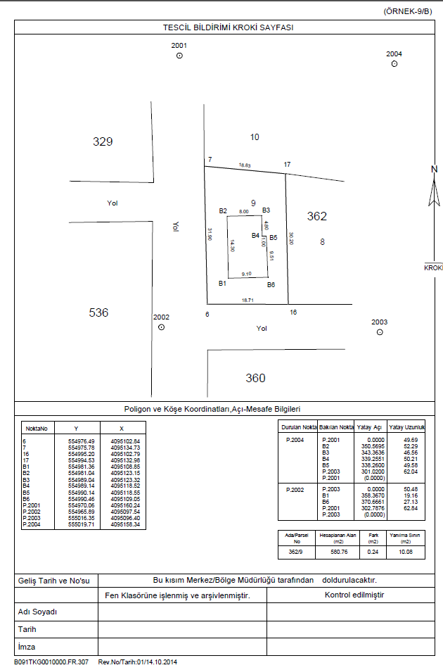
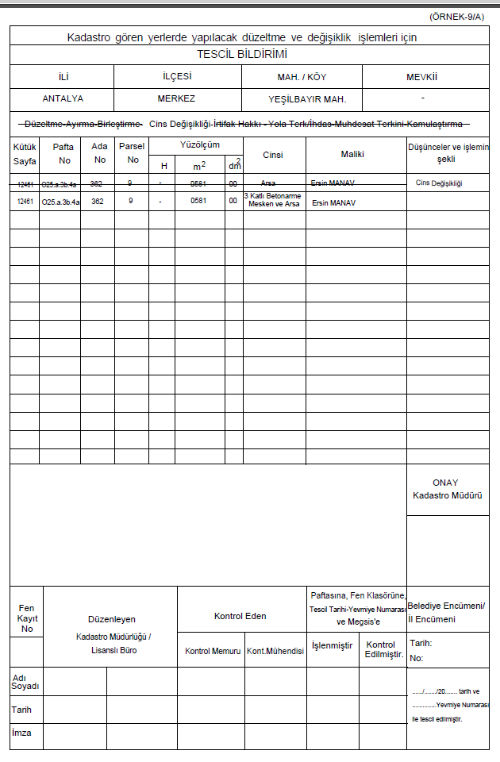
A4 FORMANITINDA VE ÖNLÜ ARKALI OLARAK DÜZENLENİR.
DÜZENLEYENLERCE VE KONTROL EDEN MÜHENDİS İMZALAR
LİHKAB TARAFINCA DÜZENLENMİŞ İSE LİSANSLI MÜHENDİS

Slide 17
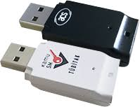
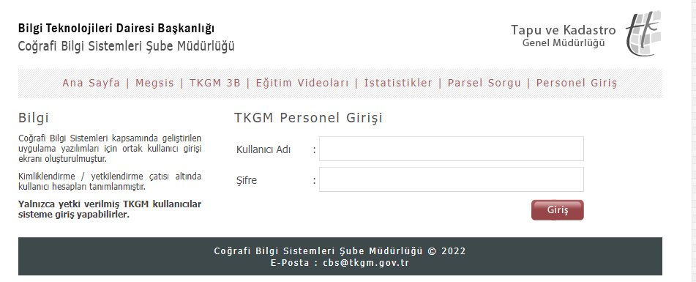
ARŞİVLENMESİ GEREKEN TÜM BELGELER

Slide 18
YENİ ADA VE PARSEL NUMARASI VERİLMESİ GEREKİYORSA;
KADASTRO MÜDÜRLÜĞÜNCE TESCİL BİLDİRİMİNE ADA VE PARSEL NUMARASI YAZILIR.
FEN KLASÖRÜNE YENİ ADA VE PARSEL NUMARASI MÜREKKEPLİ KALEMLE YAZILIR
FEN KLASÖRÜ
 |  |  |  |  |  |  |  |  |  |  | (EK-8)
İli |  | :
İlçesi |  | :
Mah / Köyü |  | :
Ada no |  | : |  |  |  | Pafta No: |  |  |  | Sayfa No:
Kütük Sayfa No | Parsel No |  |  | Yüzölçümü |  |  | Cinsi | Düşünceler |  | Değişiklik dosya No | Aplikasyon Kroki No
 |  |  |  | Ha. | m² | dm²
Açıklamalar:
1- Aplikasyon işlemi (X) işareti ile gösterilir.Ada bazında çalışılmayan yerlerde yapılan aplikasyonlar ise değişiklik numarası yazılmak suretiyle belirtilir. Yapılan aplikasyon işlemi kadar (X) işareti konur veya değişiklik numarası yazılır.
2- Kısaltmalar
Cins değ. |  |  | : | Cins değişikliği |  |  |  |  | par. : parsel
...kat. kâr. Apt |  |  | : | ... katlı kârgir apartman |  |  |  |  | tev. : tevhid
...kat. bet. Bina |  |  | : | … katlı betonarme bina
İrt. hak. |  |  | : | İrtifak hakkı
3- Bigisayara girilen işlemler "(B)" ile gösterilir. |  |  |  |  |  |  |  |  | 4- Megsis'e girilen işlemler "(M)" ile gösterilir.
CİNSİ VE YÜZÖLÇÜMÜ KISMI BOŞ BIRAKILIR.
İŞLEM TESCİL EDİLMEZSE VERİLEN ADA VE PARSEL NUMARASI BAŞKA İŞLEMDE KULLANILMAZ.

Slide 19
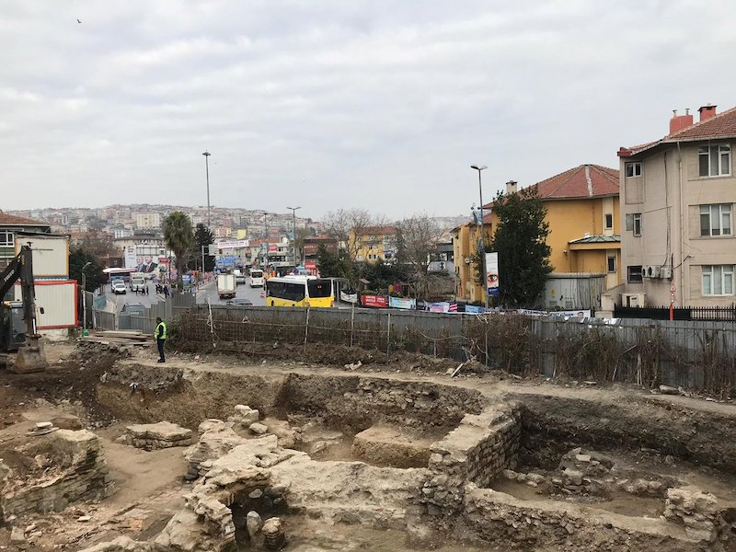
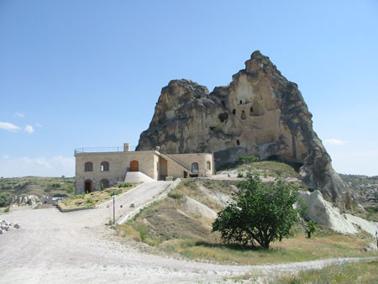


PARSELİN KAYDINDA KORUNMASI GEREKLİ TAŞINMAZ BELİRTMESİ VAR İSE;
BİRLEŞTİRME, YAPILAŞMAYA İLİŞKİN CİNS DEĞİŞİKLİĞİ İLE YAPILIYKEN YAPISIZ HALE GELMEYE İLİŞKİN CİNS DEĞİŞİKLİĞİ TALEPLERDE UYGUNLUK YAZISINI ARIYORUZ.
PARSEL ÜZERİNDE KESİN YAPILANMA YASAĞI VE KESİN YAPILANMA YASAĞINA AYKIRI BİR YAPI VEYA EKLENTİ BULUNUP BULUNMADIĞI” HUSUSLARI UYGUN GÖRÜŞ YAZISINDA OLMASI ARANIR.
İLGİLİ İDARE UYGUN GÖRÜŞ VERMEZ VE YAPI YASAĞI BELİRTİLİRSE, BU DURUM TAPU MÜDÜRLÜĞÜNE BİLDİRİLİR:
(RESEN CİNS DEĞİŞİKLİĞİ HARİÇ)

Slide 20
ANCAK, KORUMA BÖLGE KURULU TARAFINDAN ONAYLI KORUMA AMAÇLI İMAR PLANI BULUNAN ALANLARDAKİ İŞLEMLERDE, 2863 SAYILI KANUNUN 10 UNCU MADDESİNİN DOKUZUNCU FIKRASINCA KURULMUŞ OLAN KORUMA, UYGULAMA VE DENETİM BÜROSUNUN (KUDEB) UYGUNLUK GÖRÜŞÜ VE BU GÖRÜŞÜN ENCÜMEN KARARINDA BELİRTİLMİŞ OLMASI ARANIR.
VALİLİĞİN/KAYMAKAMLIĞIN/İLGİLİ KORUMA BÖLGE KURULUNUN/İLGİLİ KORUMA BÖLGE KOMİSYONUNUN TALEBİ ÜZERİNE, KORUNMASI GEREKLİ TAŞINMAZ KÜLTÜR VARLIKLARI, KORUNMA ALANLARI İLE SİT ALANLARININ, KADASTRO HARİTALARI ÜZERİNDE KISMEN VEYA TAMAMEN KALDIĞI PARSELLER TESPİT EDİLEREK LİSTE HALİNDE İLGİLİ KURUMA BİLDİRİLİR. İLGİLİ KURUMUN YAZISI ÜZERİNE PARSELİN/PARSELLERİN TAPU KAYDINA KONULMASI GEREKEN BELİRTMELER İÇİN TESCİL BİLDİRİMİ DÜZENLENMEZ VE İLGİLİ KURUMUN TALEBİ ÜZERİNE TAPU MÜDÜRLÜĞÜNCE 2019/8 NOLU GENELGE KAPSAMINDA TAŞINMAZIN KAYDININ BEYANLAR HANESİNE GEREKLİ BELİRTMELER KONULUR. AYRICA, BU ALANLARIN SINIRLARI MEGSİS' TE GÖSTERİLİR.

Slide 21
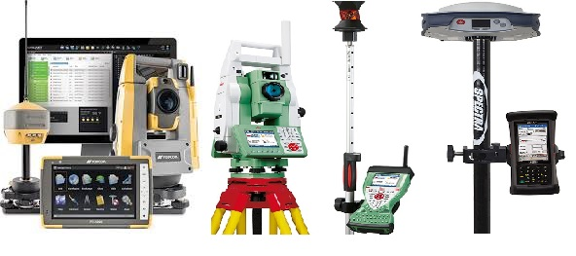
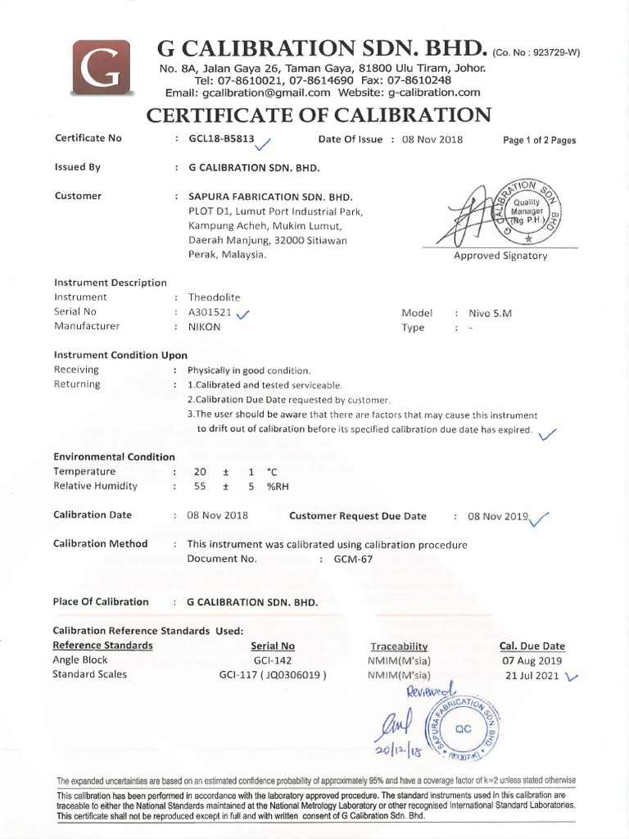
ARAZİ KONTROLLERİNDE KULLANILAN ÖLÇÜ ALETLERİNİN KALİBRASYON YAPILIP YAPILMADIĞI SORGULANACAK VE ARAZİ KONTROL FORMUNDA;
KULLANILAN CİHAZIN MARKASI
SERİ NUMARASI
SUNULAN KALİBRASYON BELGESİNİN TARİH VE SAYISI
YAZILIR VE KALİBRASYON BELGESİNİN İADE EDİLİR.

Slide 22
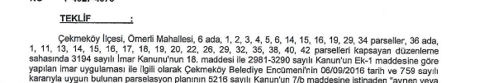
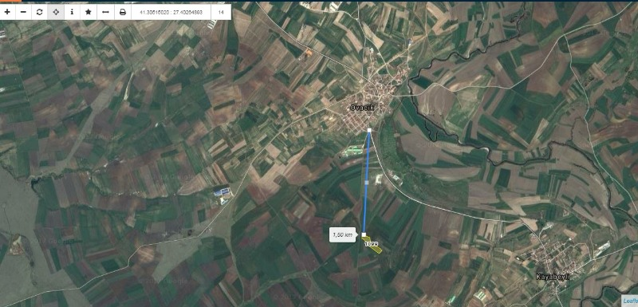
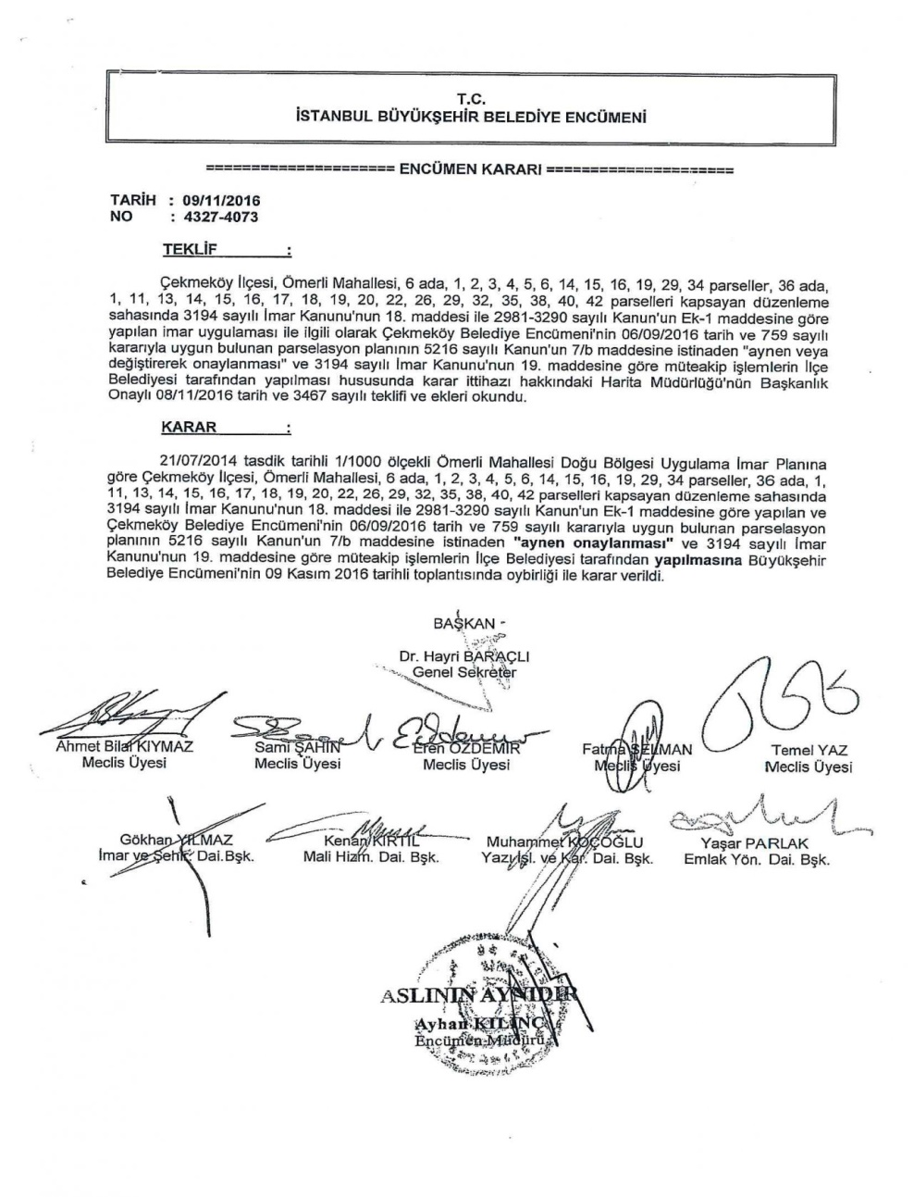
ADA VE PARSEL NUMARALARI
3194/27 SK. KAPSAMINDA KALAN PARSELİN BELİRLENMESİNDE GEREKİRSE BELEDİYE/VALİLİĞİNDEN SORU KONUSU EDİLEBİLİR.

Slide 23
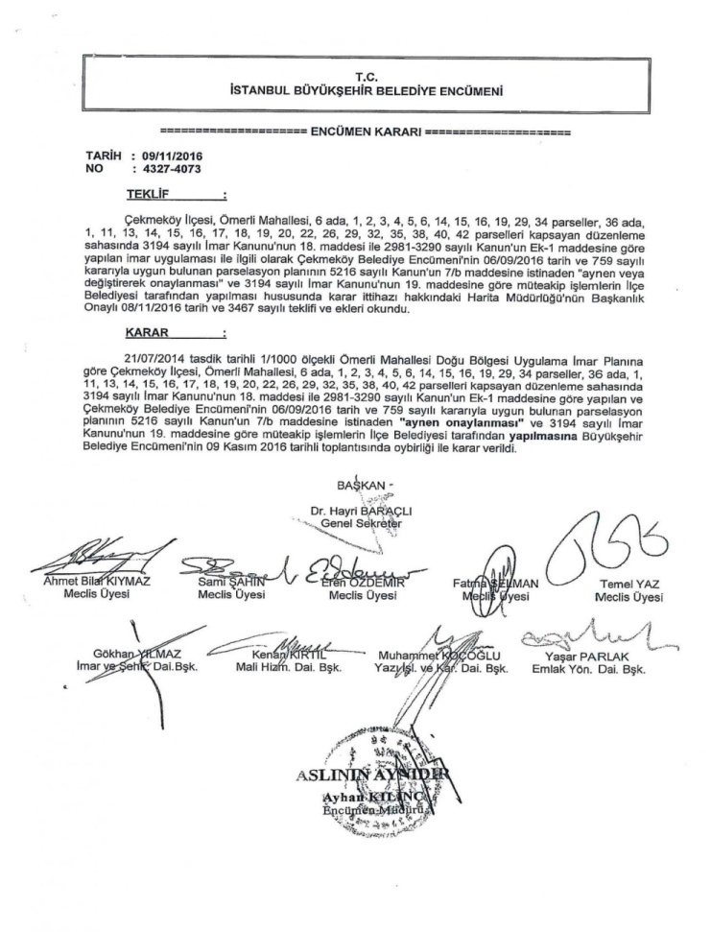
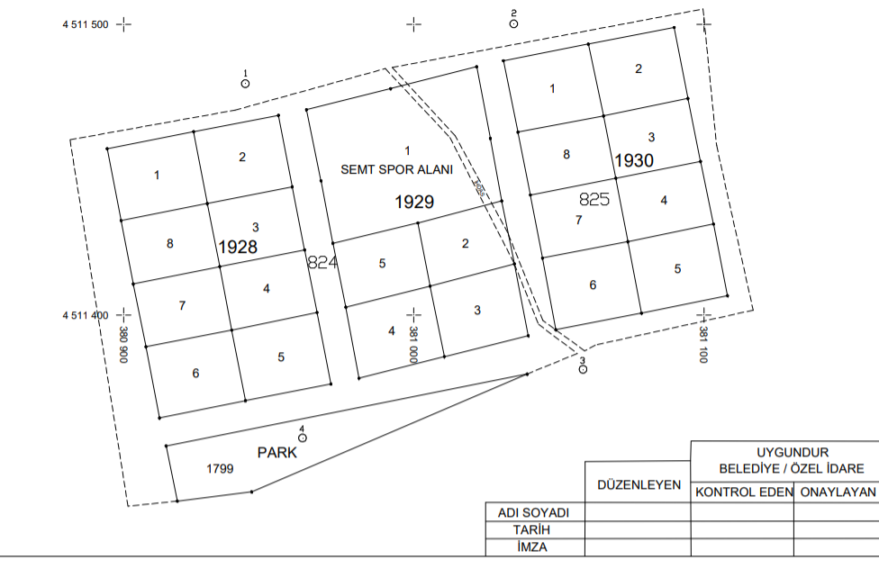
TESCİLE KONU İŞLEM DOSYASINDAKİ; UYGUN GÖRÜŞ YAZISI VEYA KARARLAR/ONAYLAR "GÖRÜLMÜŞTÜR" İBARESİ YAZILMAK SURETİYLE, DİĞER BELGELER İSE "KONTROL EDİLMİŞTİR" İBARESİ YAZILMAK SURETİYLE, KONTROL MÜHENDİSİNCE İSİM VE TARİH YAZILARAK İMZALANIR.
KONTROL EDİLMİŞTİR.
GÖRÜLMÜŞTÜR

Slide 24
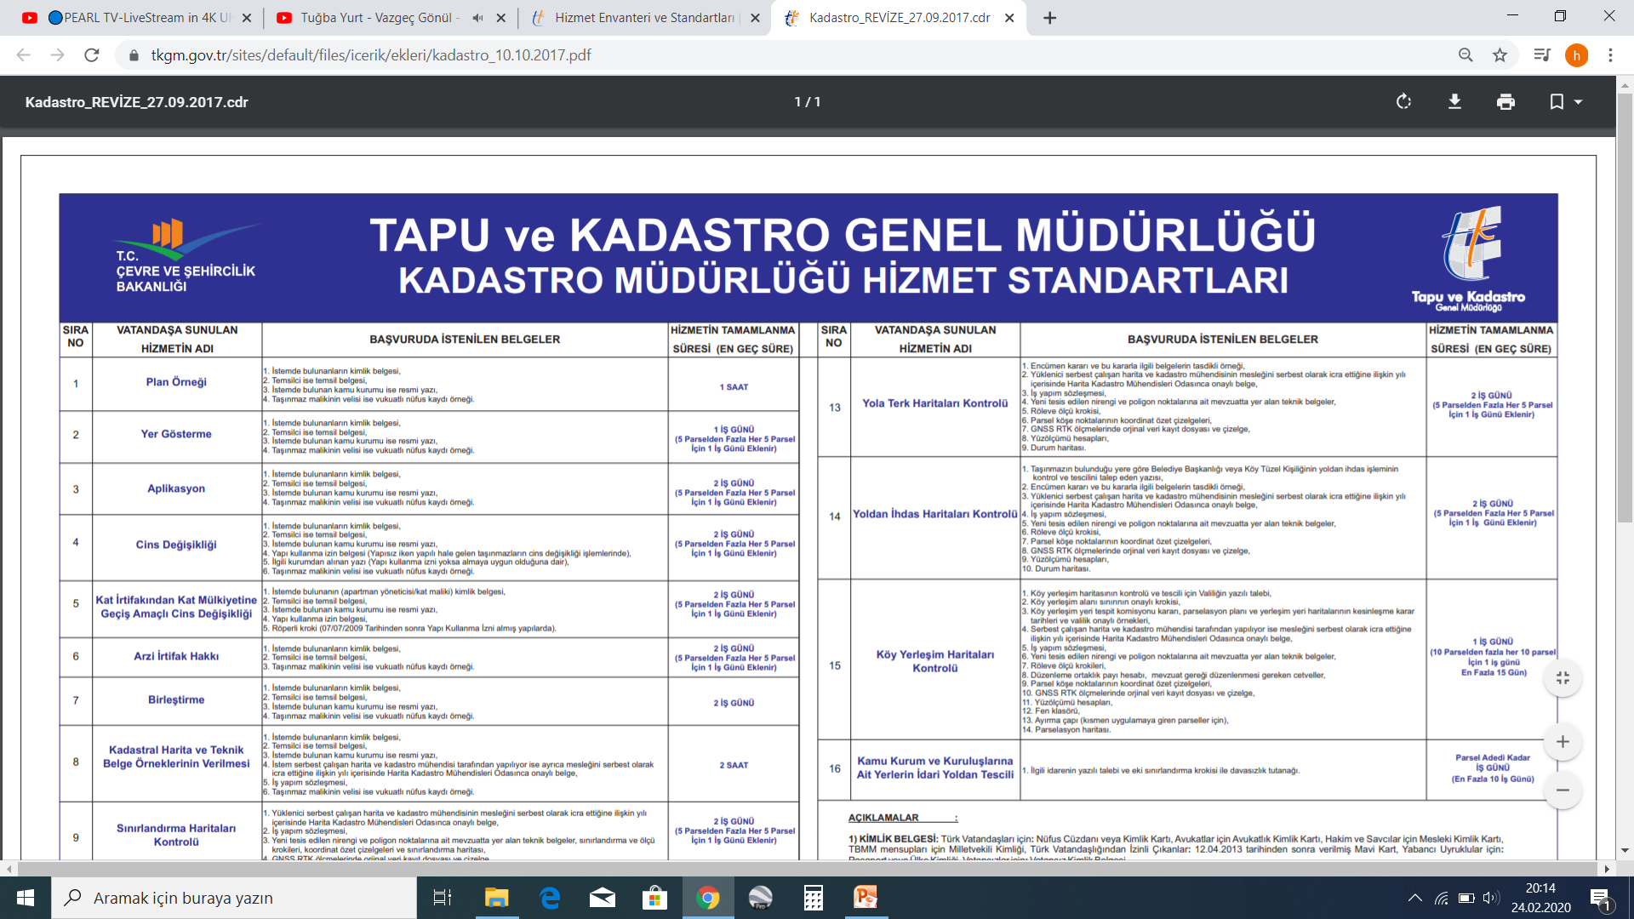




TALEBE BAĞLI İŞLEMLER KADASTRO HİZMET STANDARTLARINDA
BELİRTİLEN SÜREDE TAMAMLANMALIDIR.
İLGİLİSİNDEN KAYNAKLANAN NEDENLE SONUÇLANDIRILMAYAN İŞLEMLER
20 GÜNLÜK SÜRE SONUNDA
10 GÜNLÜK SÜRE SONUNDA
DÖNER SERMAYE
ÜCRETİ
Notes:
İADE SONRASINDA LİHKAB DOSYASINDA HERHANGİ BİR DEĞİŞİKLİK YOKSA; YEN FEN KAYIT NUMARASI ALINIR ESKİSİ İLE İLİŞKİLENDİRİLİR.

Slide 25
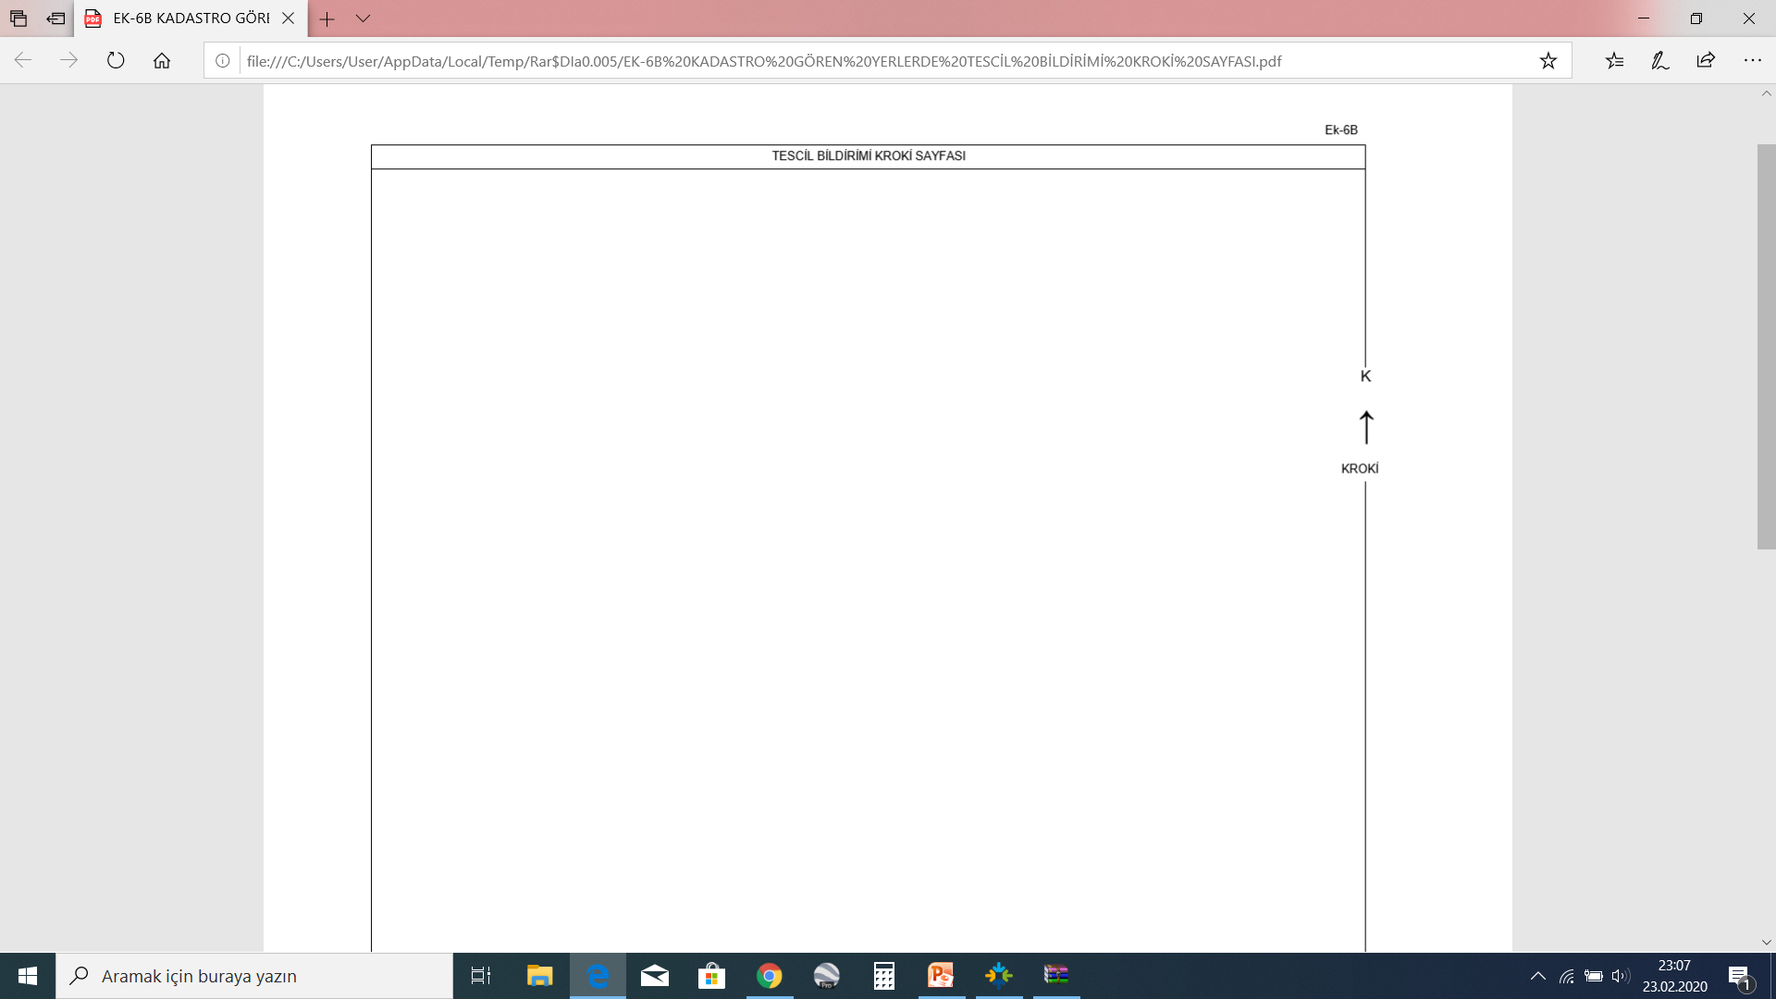
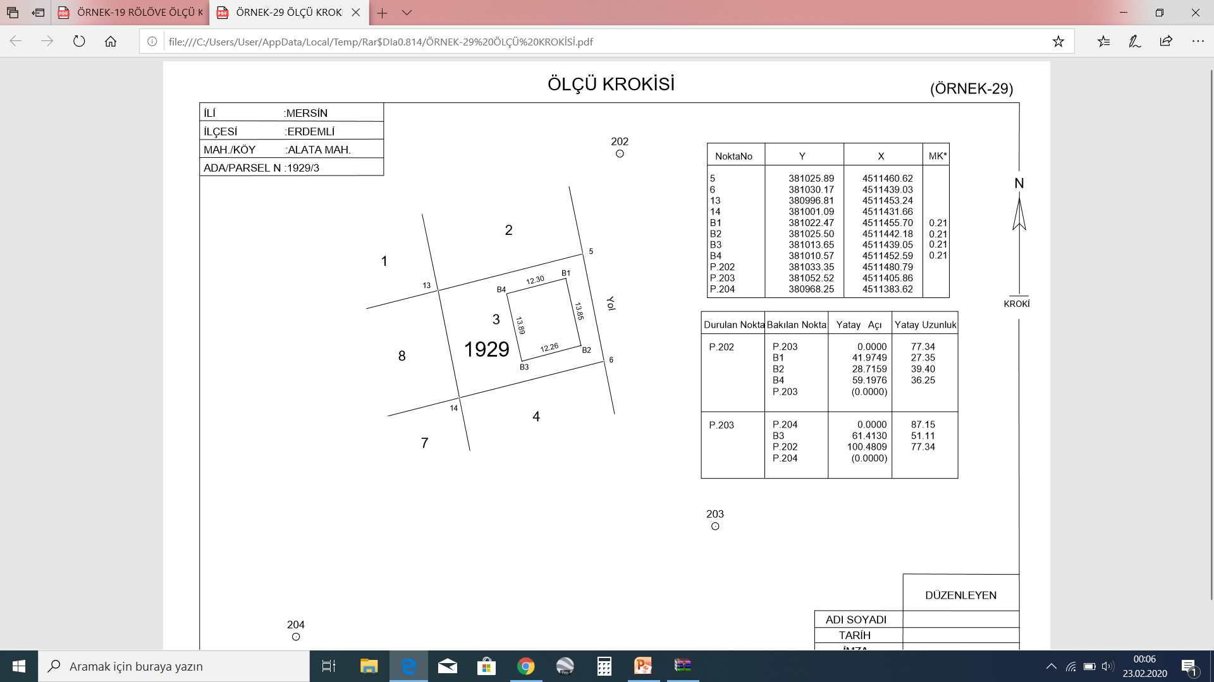
DEĞİŞİKLİK İŞLEMLERİNDE PARSEL KOORDİNATLARI DÖNÜŞÜM İLE ELDE EDİLMİŞ İSE; MEGSİS’TE ONAYLI DÖNÜŞÜM PARAMETRESİNİN «»ID NUMARASI «»
PLAN ÖRNEĞİ VE YER GÖSTERME HARİÇ

Slide 26

PLAN ÖRNEĞİ
PARSELİN TESCİLLİ TAPU PLANINDAN (TESCİLLİ HARİTASINDAN/PAFTASINDAN) AYNEN ALINAN ÖRNEKTİR.
BAŞVURU
E-Devlet / WEB
BİZZAT
Kadastro Müdürlüğü

Slide 27
TEK NÜSHA
Ölçü, koordinat YOK!
Karelaj VAR
Ölçek VAR
Sınırlar VAR
Komşu Parsel
No’ları VAR
Düzenleyen Personel
Tasdik Eden
Kontrol Eden Personel
Notes:
ARŞİV ONAYLI KOORDİNAT VE İYİLEŞTİRİLMİŞ KOORDİNAT İSE MEGSİS ÜZERİNDEN HAZIRLANACAK.

Slide 28
E-Devlet / WEB
PLAN ÖRNEĞİ ELEKTRONİK ORTAMDA HAZIRLANIR.
E-İMZALI.
KAREKODLU
BARKODLU
PLAN ÖRNEĞİ SİSTEME YÜKLENECEK VE İLGİLİSİNİ 30 GÜN İÇİNDE BELGENİN İNDİREREK
ALABİLECEĞİ HAKKINDA SMS GÖNDERİLECEK.
İNDİRİLMESİ HALİNDE FEN KAYIT TARİH VE NUMARASI İLE SİSTEMDEN SİLİNİR.
İNDİRİLMEMESİ HALİNDE İSE SİSTEMDEN GEREKLİ AÇIKLAMA GİRİLEREK KAPATILIR.

Slide 29
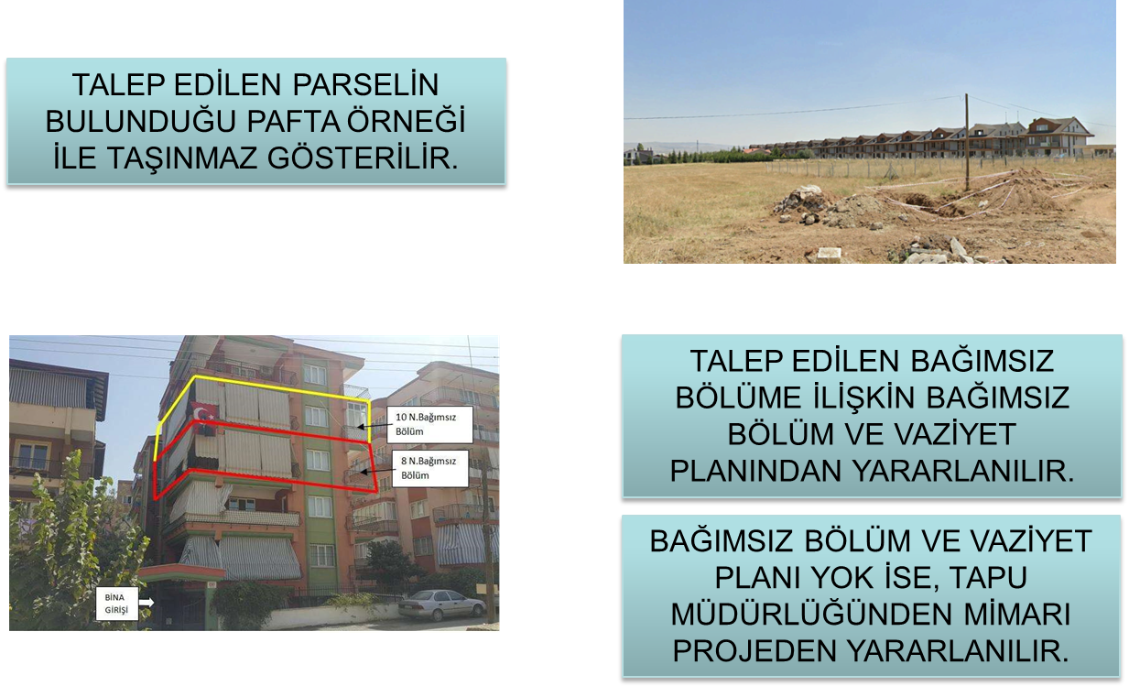
YER GÖSTERME

Slide 30
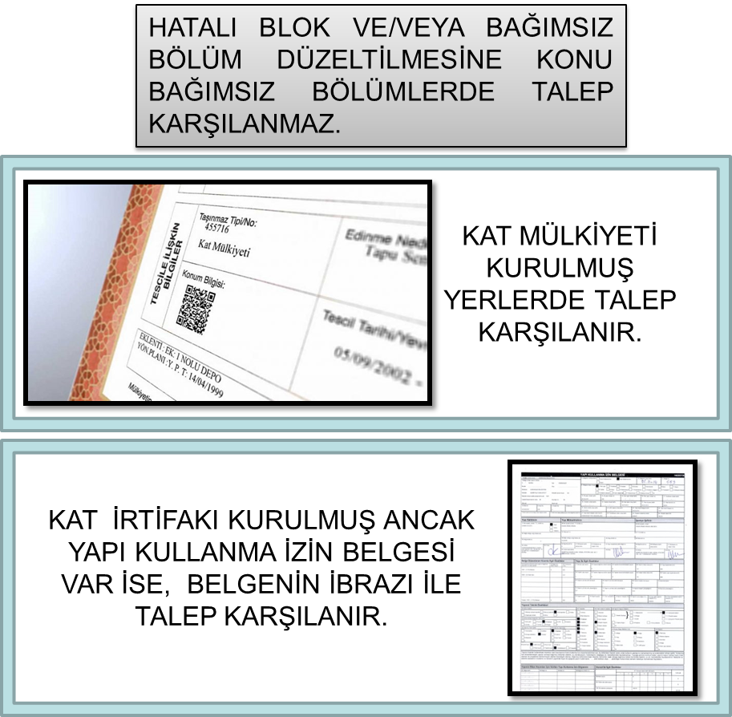

Slide 31
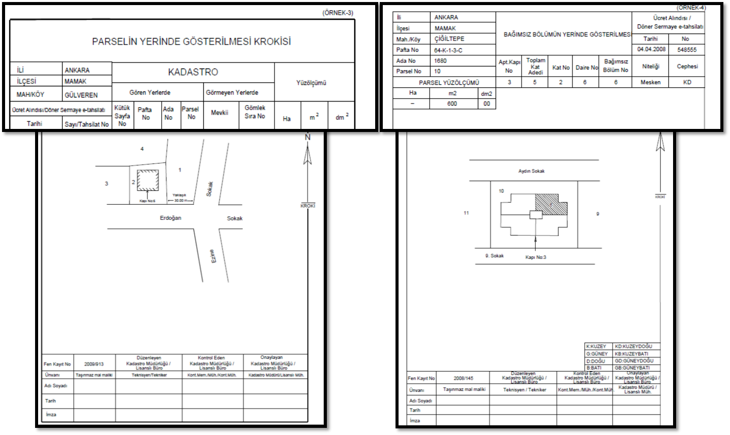
Herhangi bir ölçü yapılmaz !
Zeminde parselin yeri ilgilisine gösterilir.
Yer gösterme krokisinin tasdikli örneği, ilgilisine istem belgesinin/ iş yapım sözleşmesi arka yüzüne teslime dair imzası alınarak teslim edilir.

Slide 32
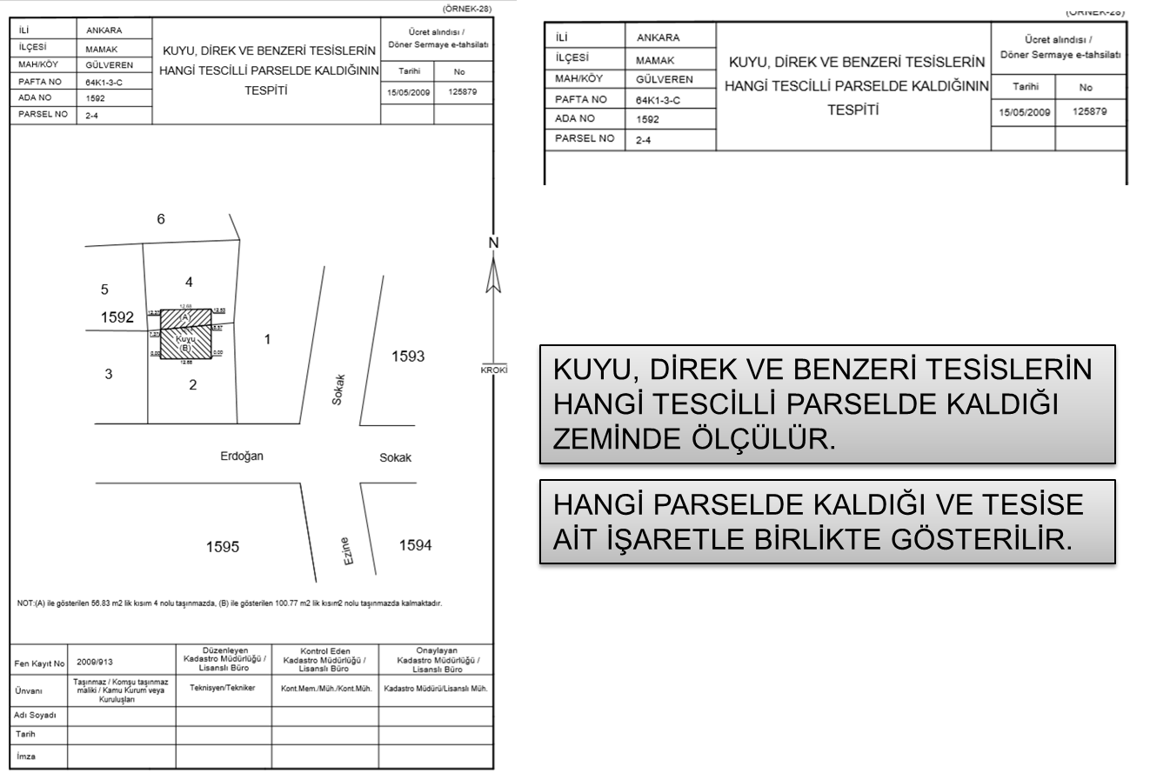

Slide 33
APLİKASYON
Aplikasyon: Taşınmaza ait mülkiyet, irtifak hakkı ve yolların sınırlarının, tescilli tapu planındaki bilgi ve belgelerine uygun olarak zeminde işaretlenmesi işlemidir.

Slide 34
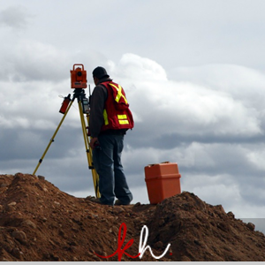
APLİKASYON, YERSEL VEYA UYDU TEKNİKLERİNDEN YARARLANARAK, KONTROL NOKTALARINA DAYALI KONTROLLÜ ŞEKLİNDE YAPILIR.
Yersel teknikle yapılması durumunda en az 3 yer kontrol noktasının oluşturduğu 2 ayrı nokta çiftinden yapılır. Uzunluk ölçme doğruluğu ±3 mm+3 ppm ve daha iyi, açı ölçme doğruluğu ±10 cc (3’’) ve daha iyi olan elektronik takeometreler kullanılır. (B.Ö.H.H.B.Ü.Y’ ile getirilen değişiklik)

Slide 35
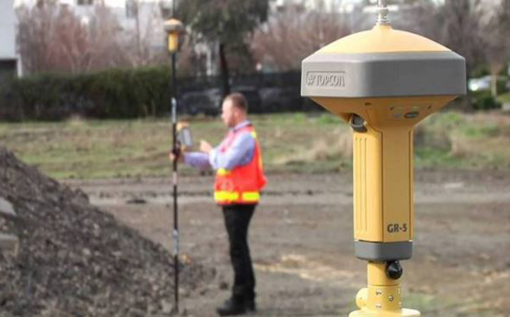
APLİKASYON, YERSEL VEYA UYDU TEKNİKLERİNDEN YARARLANARAK, KONTROL NOKTALARINA DAYALI KONTROLLÜ ŞEKLİNDE YAPILIR.
TUSAGA-Aktif sistemiyle yapılması durumunda en fazla 5 km uzaklıkta bulunan kontrol edilmiş mevcut yer kontrol noktasından, bu mümkün değilse pafta ve zemini ile uyumlu kesin olarak tanımlanabilen parsel köşe noktası referans noktası olarak kullanılarak veya yeni yer kontrol noktası üretilerek yapılır.
GNSS kullanılması durumunda en az 2 yer kontrol noktasından koordinatlarla yapılır.
Kontrollü olarak yapılacak aplikasyon yöntemlerine göre her durumda iki aplikasyon noktası arasındaki uzaklık 8 cm’yi geçmemelidir. (B.Ö.H.H.B.Ü.Y’ile getirilen değişiklik)

Slide 36
Tapu alanı ile hesaplanan alan ve yanılma sınırı
Kontrol ölçüleri
Aplikasyon ölçüleri
Tescilli yapılar
Tescilsiz yapıların röper alınan köşesi
1
3
5
7
9
2
4
6
8
Yer kontrol noktaları
Parsel köşe noktaları ve koordinatları
Röper ölçüleri
Taşkın kullanım şekli, ölçüleri ve miktarı (varsa)
RÖPER ALINACAK DETAY OLMAMASI HALİNDE BU DURUM APLİKASYON KROKİSİNDE BELİRTİLİR.

Slide 37
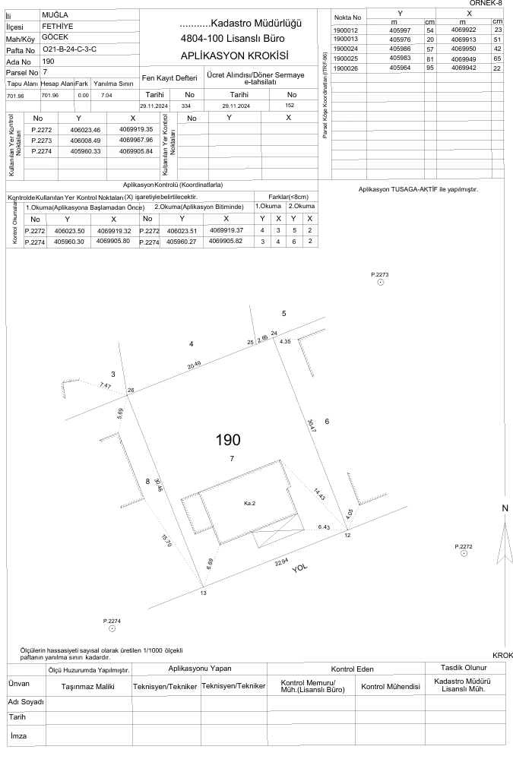
Aplikasyon krokisi: Aplikasyon işlemi sonucunda belirlenen sınırları ve sınır noktalarını, bunların ölçülerini, varsa zeminden alınan röper ölçüleri ile taşkın kullanım durumlarını gösteren kroki.
İki Nüsha Olarak Düzenlenir.
İlgilisinin imzası alınır..
İlgilisince daha sonra tekrar aplikasyon krokisi verilmesi talep edildiğinde; parselde teknik düzeltme veya değişiklik işlemi yapılmamış ise dosyadaki örneğinin 1 sureti tasdik edilerek belge ücreti karşılığında verilir.
Değişiklik veya düzeltme uygulanmış parsellerde yeniden aplikasyon talebinde bulunulması gerekir.
Notes:
LİHKAB İLK İŞ GÜNÜNDE ELEKTRONİK ORTAMDA KADASTROYA GÖNDERİR

Slide 38
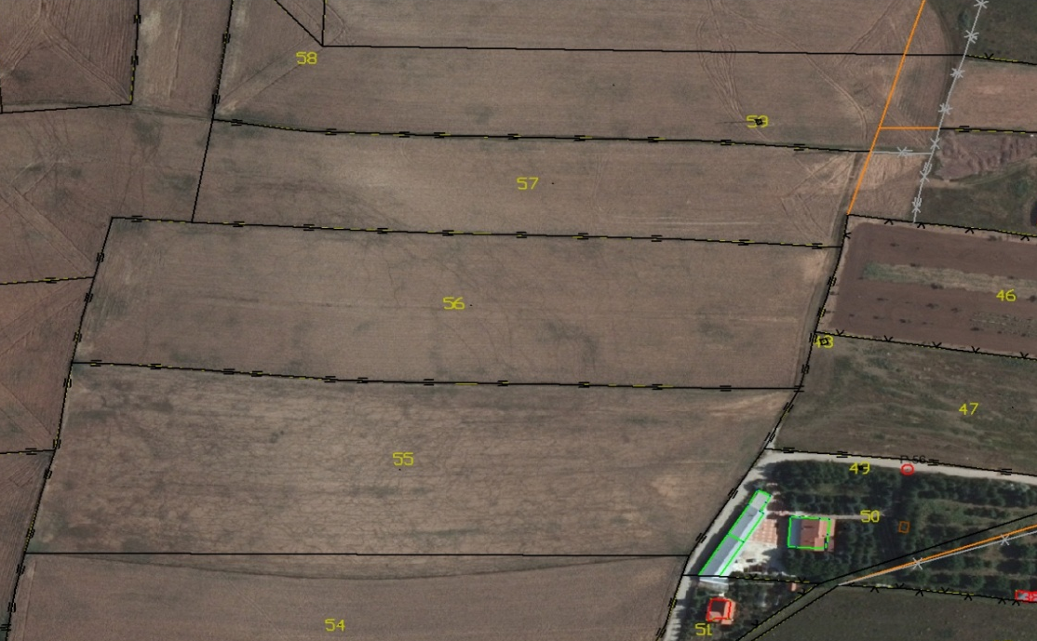












Tapu Alanı = 10000,00 m²
Hesaplanan Alan = 9500,00m²
BU DURUMDA APLİKASYON YAPILIR MI?
Tersimat Hatası varsa
APLİKASYON İŞLEMİ YAPILMAZ.
Ölçü Hatası varsa
Sınırlandırma Hatası varsa

Slide 39
Tapu Alanı = 10000,00 m²
Hesaplanan Alan = 9500,00m²
BU DURUMDA APLİKASYON YAPILIR MI?
Yanılma dışındaki yüzölçüm hataları bulunan taşınmazın Maliki düzeltme yapılmadan aplikasyon işlemi yapılmasını talep ederse;
TAPU KÜTÜĞÜNÜN BEYANLAR HANESİNE VE HAZIRLANAN APLİKASYON BELGESİNE YÜZÖLÇÜM HATASI BELİRTME YAPILIR.
APLİKASYON İŞLEMİ YAPILIR.

Slide 40
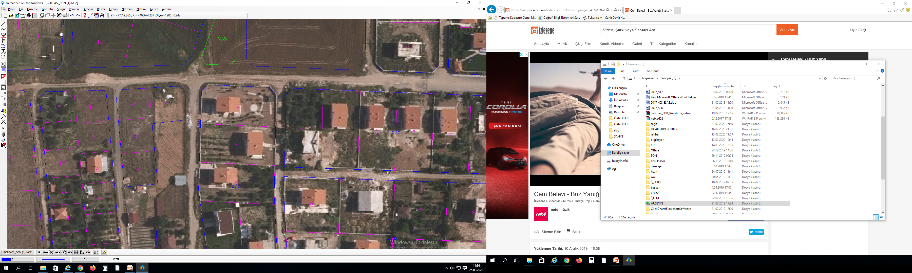
YAPILAN APLİKASYONA İTİRAZ DURUMUNDA
Parsel maliki ile komşu parsel malikleri ilgilisi sayılır.
İşlem başka ekip tarafından yapılır.
İki aplikasyon işlemi arasında fark yanılma sınırı dışında ise; Mühendis veya Kontrol Memuru Gözetiminde
Tekrarlanır.
LİHKAB tarafından yapılan işleme itiraz durumunda; Döner Sermaye Ücreti tahsili ile işlem Kadastro Müdürlüğünce yapılır.
Notes:
LİHKAB TARAFINDAN YAPILAN İŞLEMİN HATALI OLMASI DURUMUNDA; DİSİPLİN YÖNÜNDEN İŞLEM İÇİN BÖLGE MD YAZI İLE BİLDİRİLİR.

Slide 41
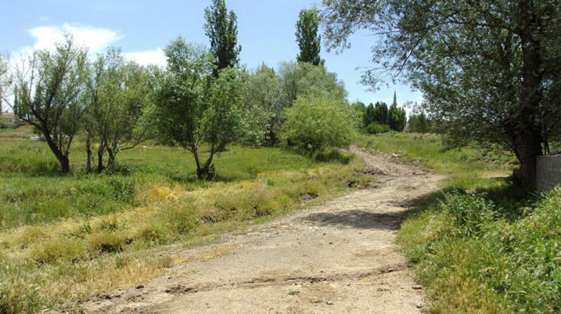

YOL APLİKASYONU
Mülkiyet İlişkisi Aranmaz.
3091 Sayılı Kanun Kapsamında olmayacak
Paftasında mevcut olması
Yol sınırı oluşturan parsel sınırları zemine kontrollü aplike edilir.
Düzenlenen Aplikasyon Belgesine yola gelen sınırlar gösterilir.
Sabit tesislerden alınan röper ölçüleri ve taşkın durum gösterilir.

Slide 42
CİNS DEĞİŞİKLİĞİ
Yapılı Hale Gelme
Yapı Kullanma İzin Belgesine Tabi
Yapı Kullanma İzin Belgesine Tabi Olmayan
Vasıf Değişikliği
Sera
Yapısız Hale Gelme
Kat İrtifakı Tesisi
GES Alanları
Muhdesat
Muhdesatın Terkini
Muhdesatın Cinse Taşınması

Slide 43
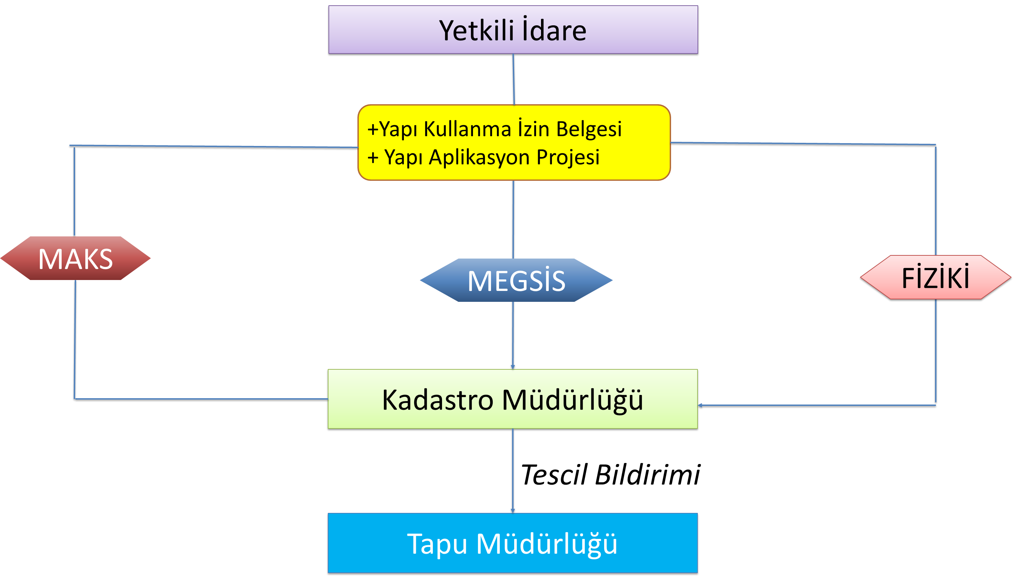
Yapılı Hale Gelme
Yapı Kullanma İzin Belgesine Tabi
634 sayılı Kat Mülkiyeti Kanununda yapılan değişiklik sonucu YAPI KULLANMA İZİN BELGESİNE tabi tüm yapıların cins değişikliği RESEN yapılacaktır.
2021/2 sayılı genelge

Slide 44
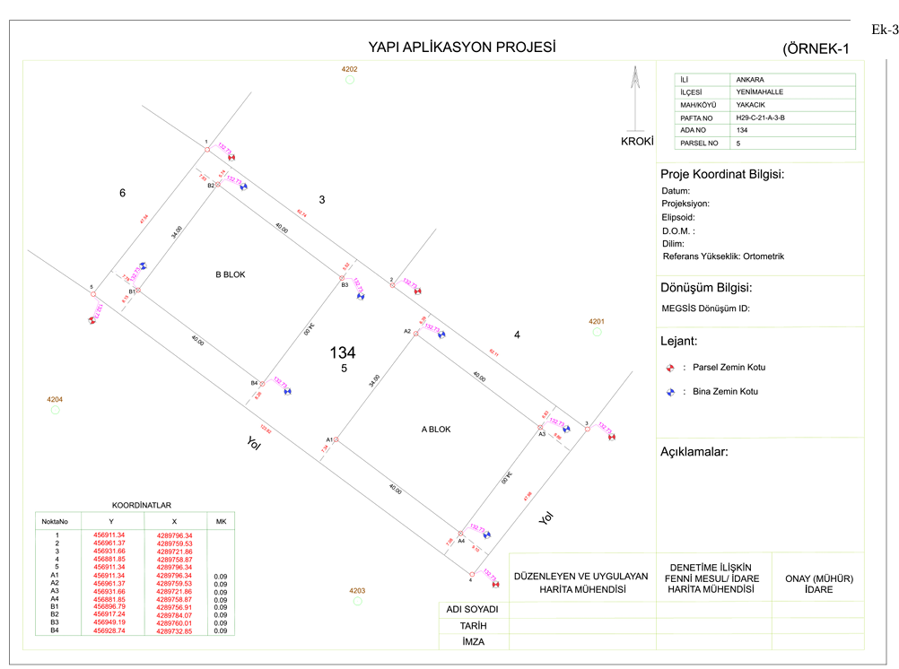
İdaremizin sorumluluğu yapı kullanma izin belgesine ve yapı aplikasyon projesine uygun tescil yapılmasıdır.
Notes:
7327 Sayılı kanun önce ise 200*/14 sayılı genelgedeki röperli krokiye itibar edilir.

Slide 45
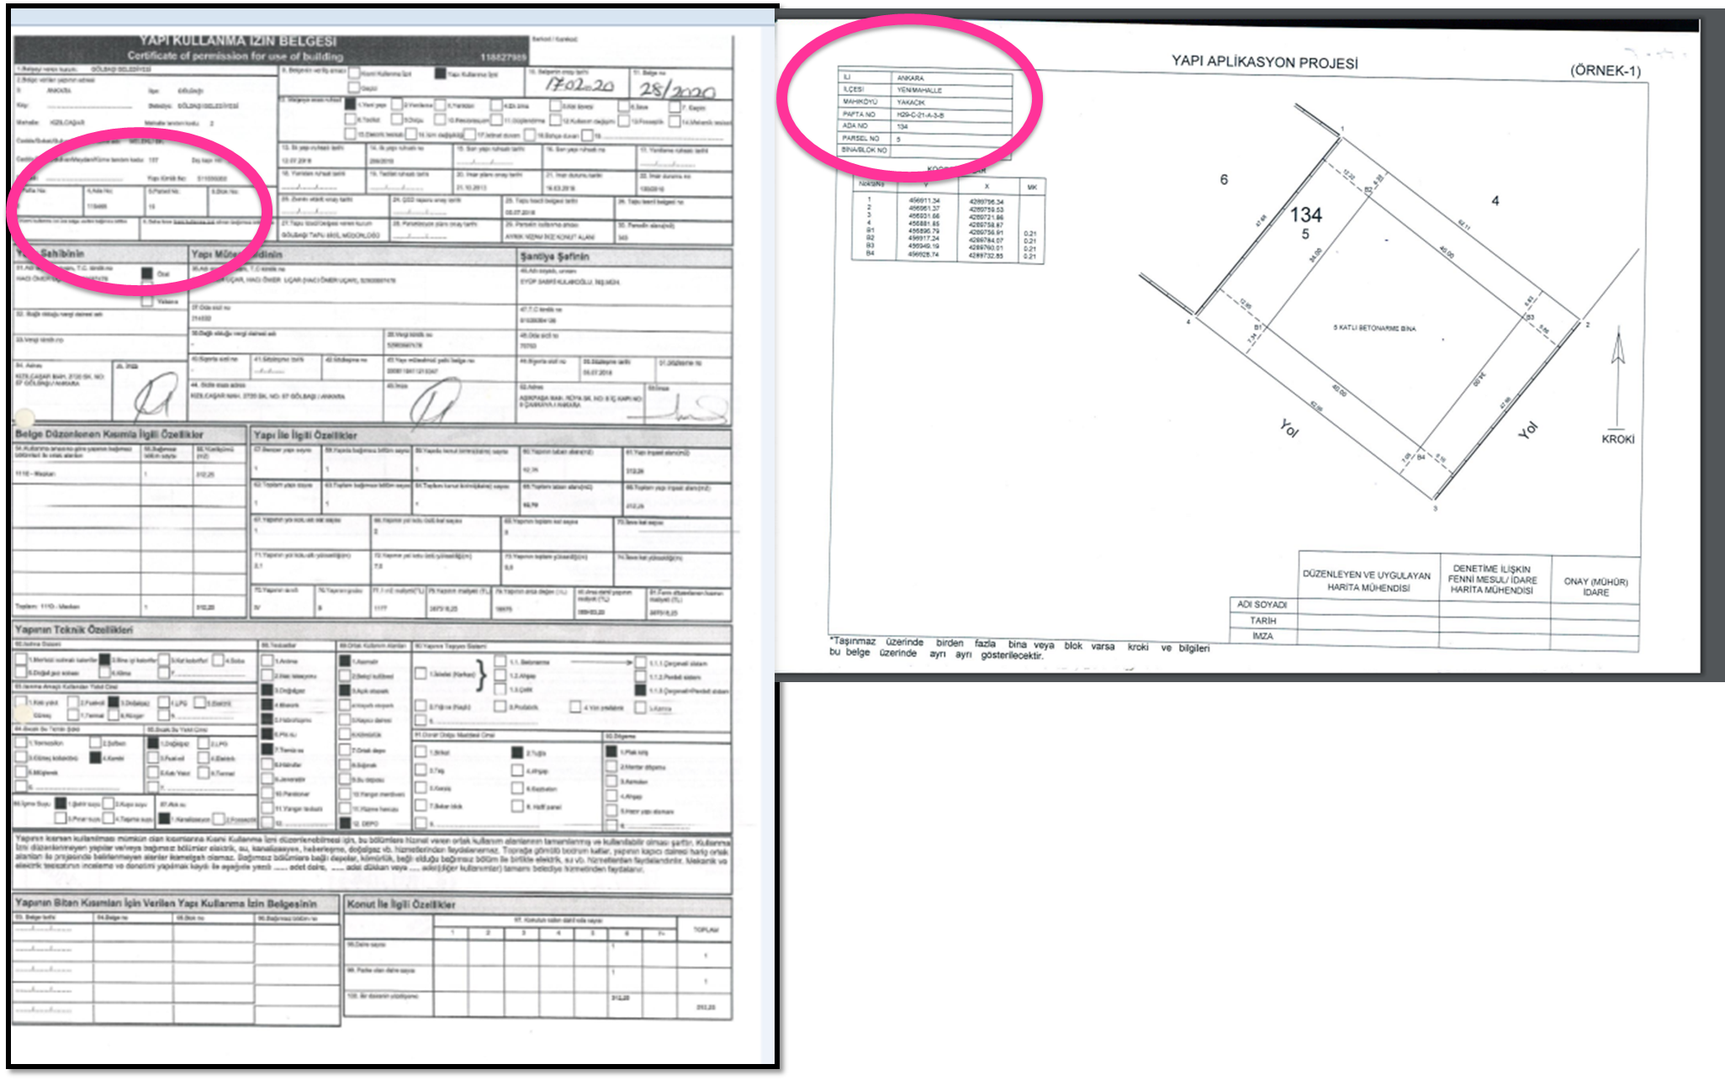
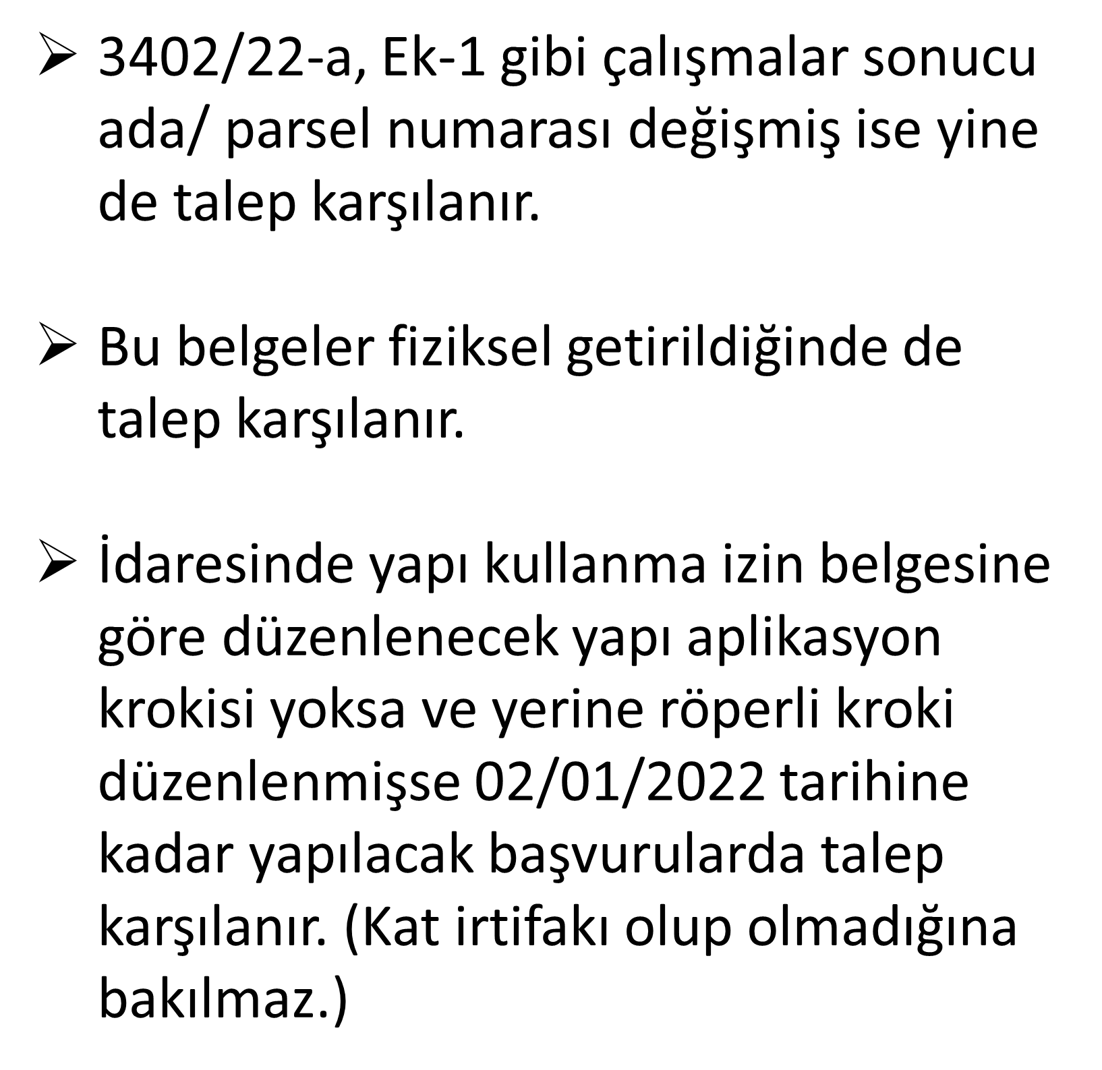
Hazine dahil, kamu kurum ve kuruluşlarının mülkiyetindeki taşınmazlarda yapı aplikasyon projesi idaresinde yoksa; yapı kullanma izin belgesi düzenlenen yapı kadastro müdürlüğünce zeminde ölçülerek resen cins değişikliği yapılır.

Slide 46
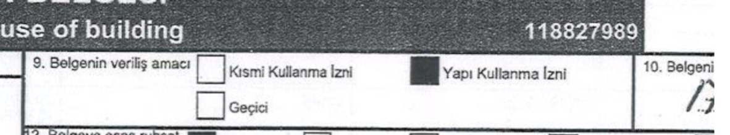
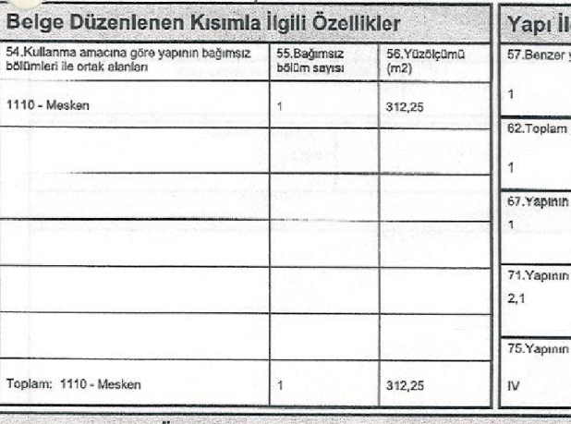

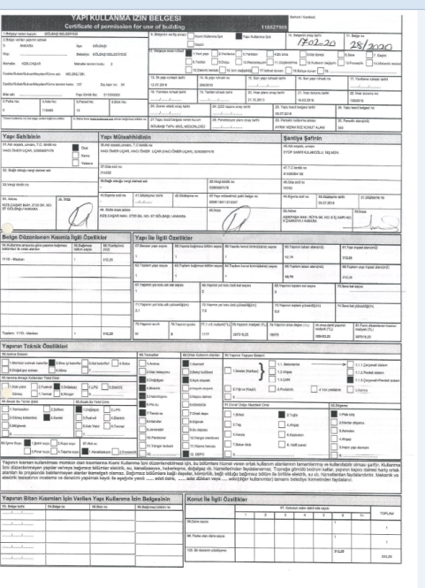
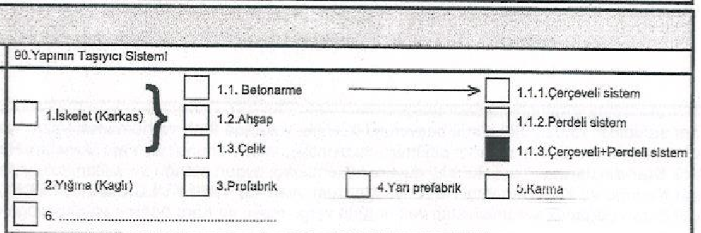

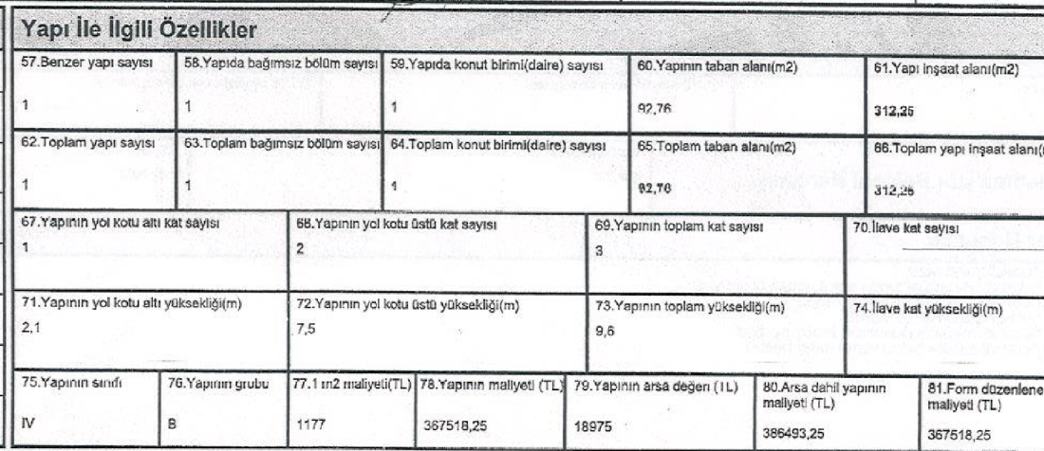


Slide 47

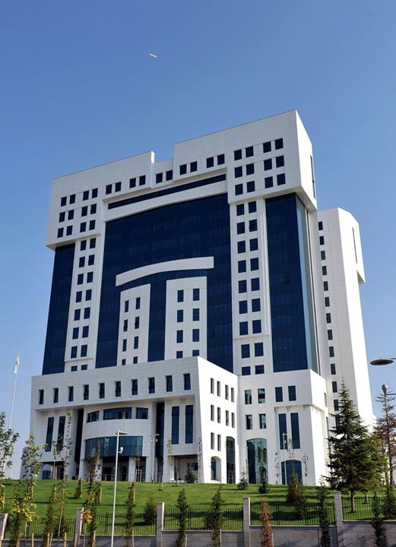
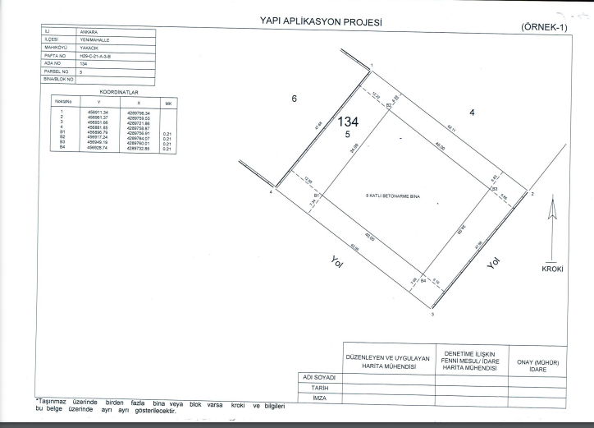
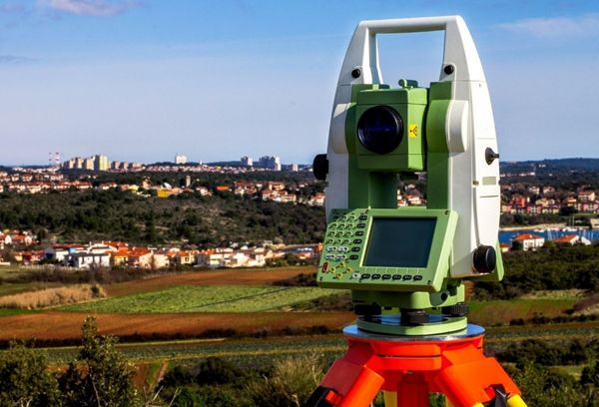
YOKSA

Slide 48
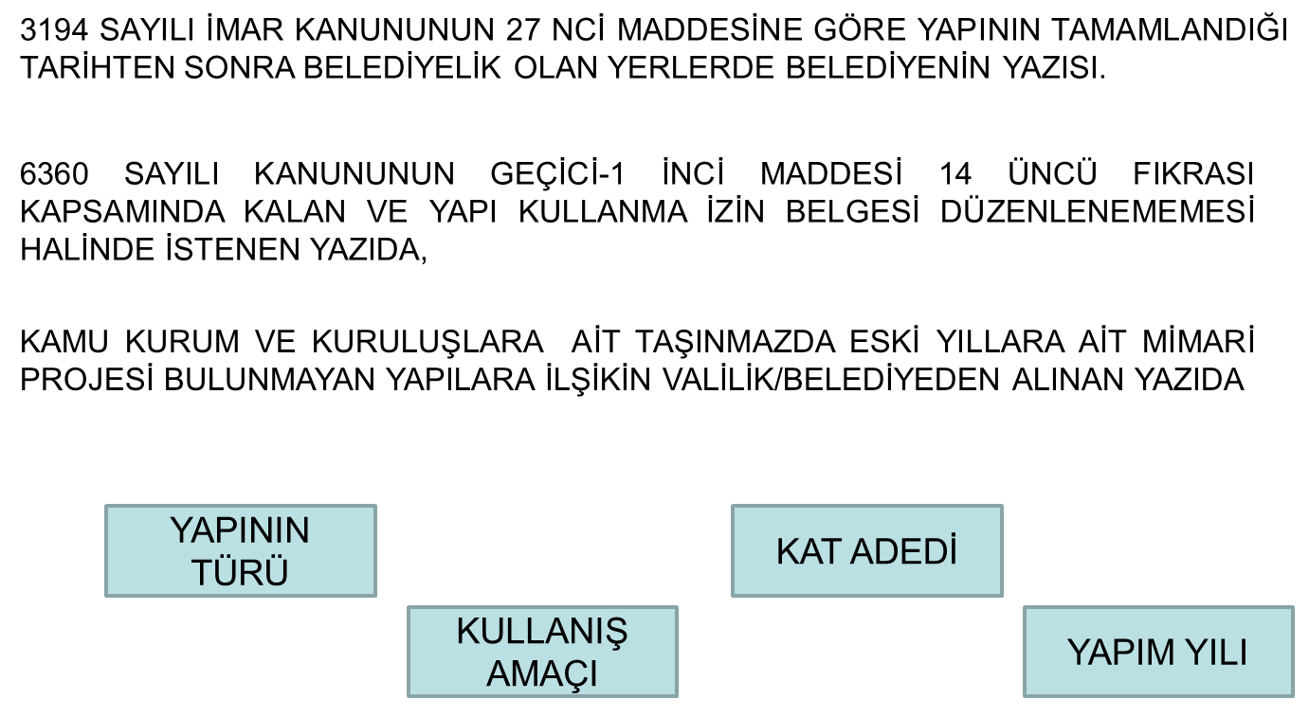
KULLANIŞ AMACI

Slide 49
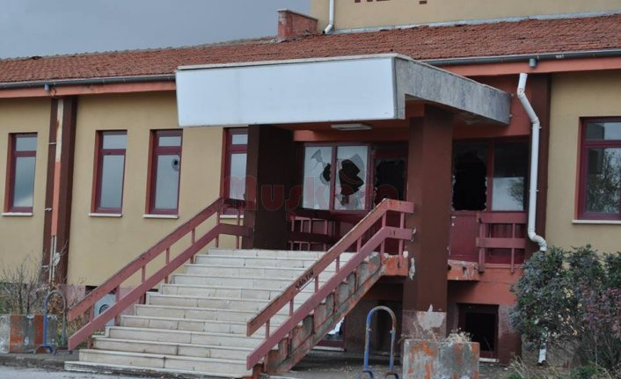

YOKSA

Slide 50
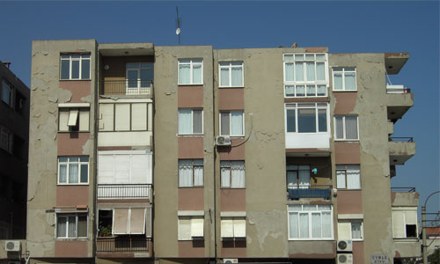


YAPILIYKEN YAPISIZ HALE GELDİKTEN SONRA CİNS DEĞİŞİKLİĞİ YAPILMADAN YENİDEN YAPILI HALE GELME TALEPLERİNDE ;
Notes:
TESCİL BİLDİRİMİNDE ESKİ VE YENİ BİNA GÖSTERİLİR. ARADA ARSA İŞLEMİ YAPILMAZ

Slide 51

Notes:
UYGUNLUK YAZISI VARSA YAPI RUHSATI ARANMADAN

Slide 52


Slide 53



Slide 54


Slide 55


Slide 56


Slide 57


Slide 58


Slide 59

İŞLEMİ

Slide 60


Slide 61


Slide 62



Slide 63



MUHDESASIN TERKİNİ
PARSELİN YERİNDE GÖSTERİLMESİ ÜCRETİ TAHSİL EDİLİR.
MUHDESAT YAPI İSE ZEMİNDE GEREKLİ İNCELEME YAPILMASI
PARSELİN YERİNDE GÖSTERİLMESİ ÜCRETİ TAHSİL EDİLMEZ

Slide 64

PAFTASINA İŞLİ BİR MUHDESAT İSE; TESCİL BİLDİRMİ DÜZENLENEREK TERK İŞLEMİ YAPILIR.
PAFTASINA İŞLİ BİR MUHDESAT DEĞİL İSE;
YANDAKİ BELGE DÜZENLENİR.
İLGİLİ KADASTRO MÜDÜRLÜĞÜNE GÖNDERİLİR.
İLGİLİ KADASTRO MÜDÜRLÜĞÜNE TAPU MÜDÜRLÜĞÜNE TERKİN İÇİN GÖNDERİLECEK.

Slide 65


Slide 66


Slide 67


Slide 68

Notes:
MK 999. KNANUN

Slide 69



Slide 70




BELEDİYE/İL ENCÜMENİNE OLUMLU ONAY İÇİN GÖNDERİLİR.

Slide 71


İL VEYA İLÇE SINIR HUDUT PARSELLERİNDE TEVDİT
HER İKİ BELEDİYE VE VEYA İL ENCÜMEN KARARI
DOSYA KONTROLÜ HER İKİ MÜDÜRLÜK ELEMANLARINCA YAPILIR.
HANGİ PARSELİN HANGİ KISIMDA KALACAĞI DÜŞENCELER KISMINA BELİRTİLİR.
GEREKİRSE TARIM VE ORMAN İL/İLÇE MÜDÜRLÜĞÜNÜN UYGUNLUK YAZISI
GEREKİRSE KÜLTÜR VE TABİAT VARLIK YÖNÜYLE İLGİLİ İDAREDEN UYGUNLUK YAZISI
TAPU MÜDÜRLÜĞÜNDE YAPILAN TESCİL SONRASI DİĞER TAPU MÜDÜRLÜĞÜ TESCİLİ YAPAR
GÖLBAŞI
ANKARA
GÖLBAŞI
ANKARA
HAYMANA
BOLU
HAYMANA
BOLU
İL SINIRI
İLÇE SINIRI

Slide 72

TEKNİK İNCELEME BİRİMİ
DİNLEDİĞİNİZ İÇİN TEŞEKKÜR EDİYORUM

